Slide 1
KẾ HOẠCH BÀI DẠY
MÔN: Mĩ thuật
LỚP: 8
Trường: THCS Đồng Minh
Tổ: KHXH
Họ và tên giáo viên: Đỗ Thị Kim Len

Slide 2

TIẾT 3,4 – BÀI 2
MỘT SỐ DẠNG BỐ CỤC TRONG TRANH SINH HOẠT
Yêu cầu cần đạt:
Biết cách khai thác đề tài và xây dựng bố cục tranh có nhân vật làm trọng tâm.
Thể hiện được hình tượng con người trong tranh sinh hoạtcó mảng chính, mảng phụ
Vẽ được tranh sinh hoạttheo một số dạng bố cục thường gặp.
Cảm nhận được vẻ đẹp của hình tượng con người trong tác phẩm mĩ thuật

Slide 3
NỘI DUNG
QUAN SÁT
THỂ HIỆN
THẢO LUẬN
ỨNG DỤNG

Slide 4
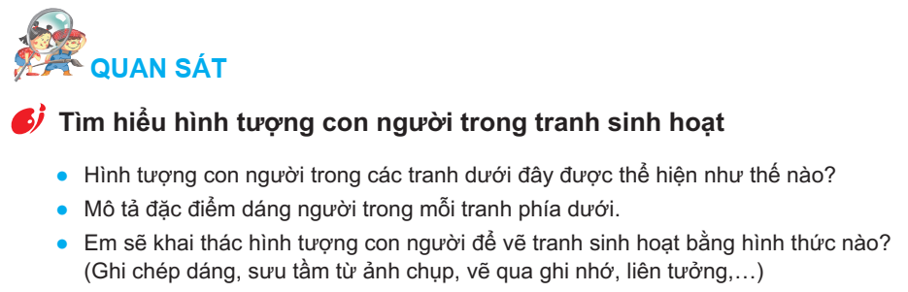
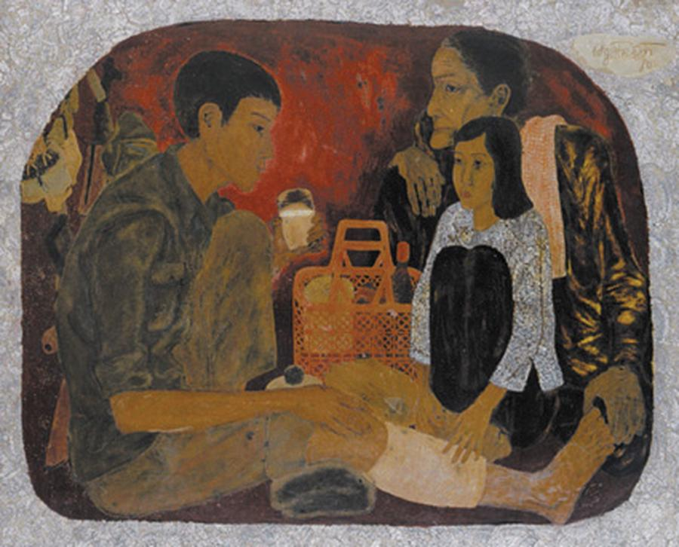
Hoàng Trầm, Mẹ kháng chiến, 1980, tranh sơn mài

Slide 5
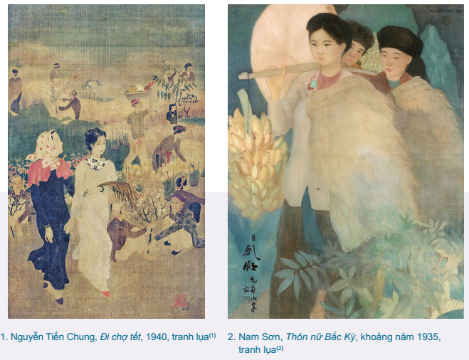

Slide 6
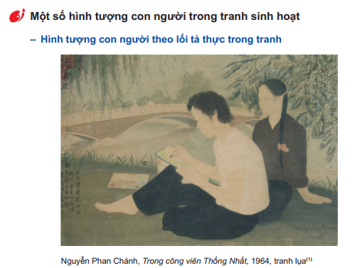

Slide 7
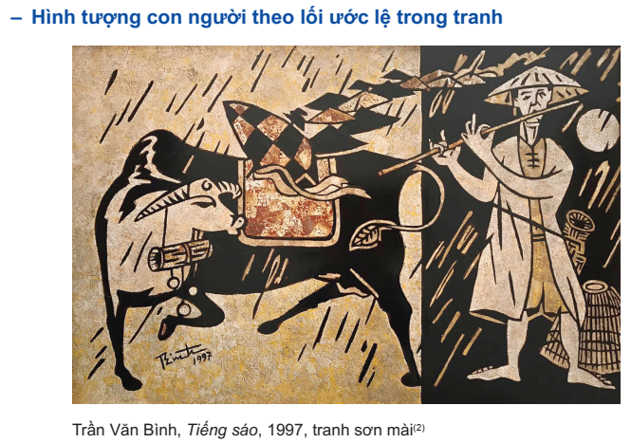

Slide 8
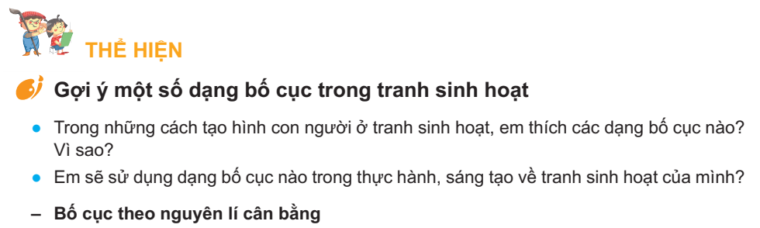
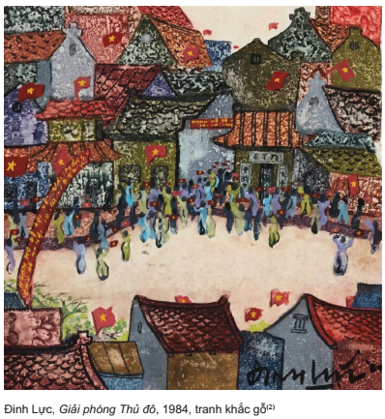
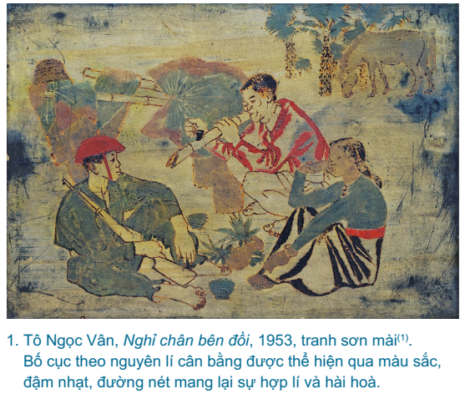

Slide 9
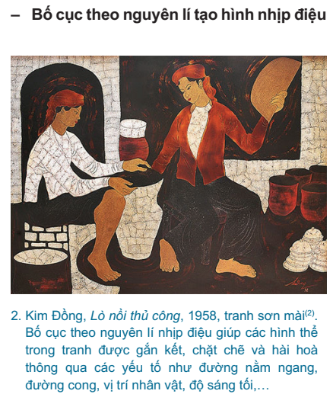

Slide 10
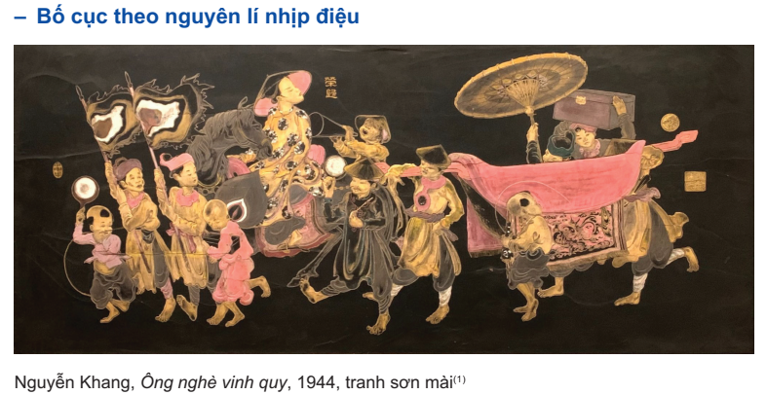

Slide 11
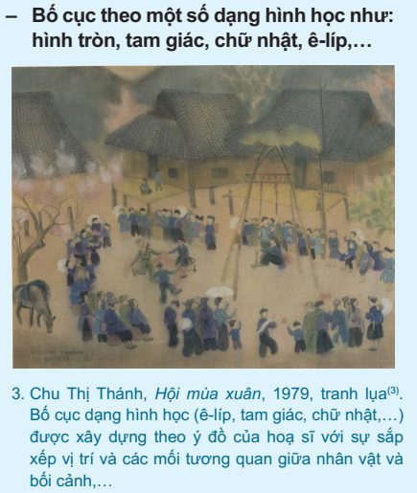

Slide 12
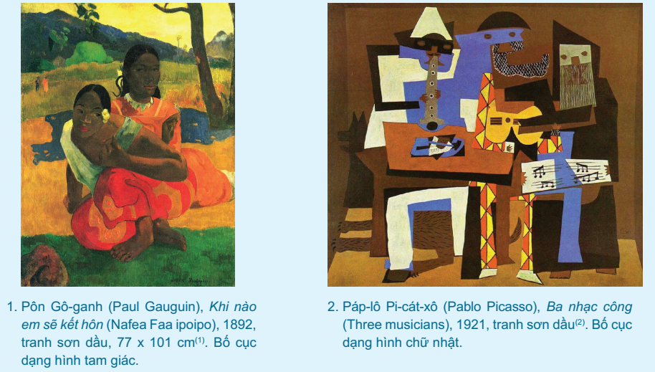

Slide 13
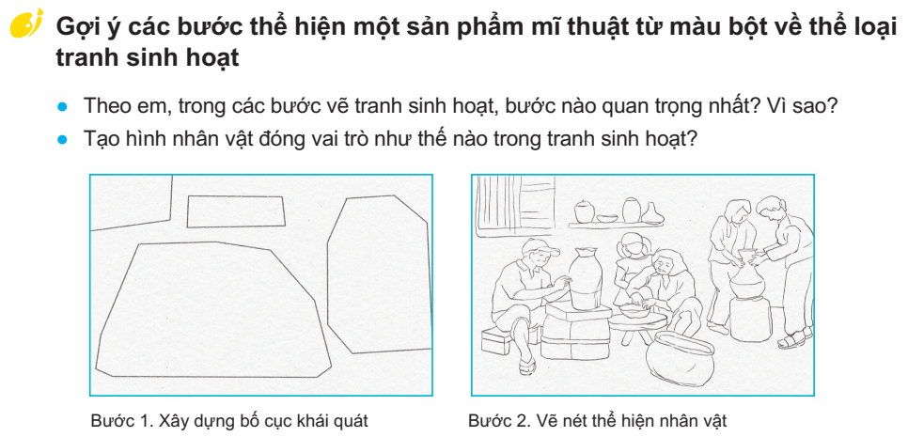

Slide 14
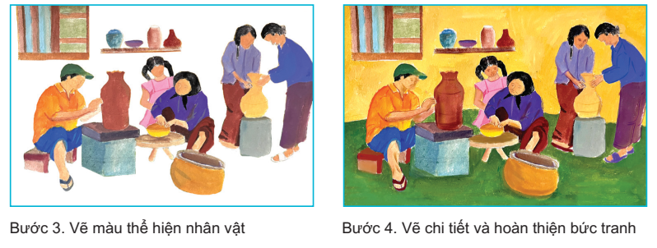

Slide 15
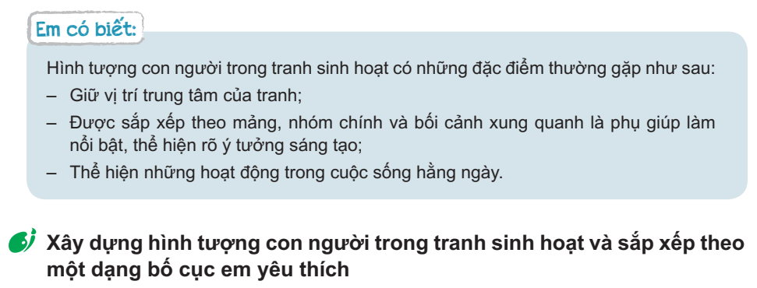

Slide 16
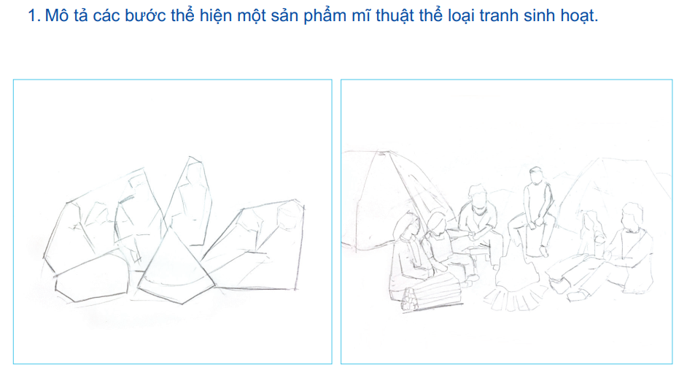
Phần tham khảo

Slide 17
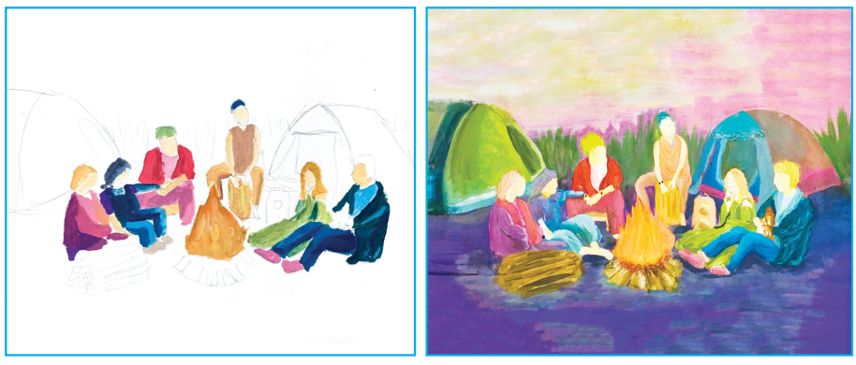

Slide 18
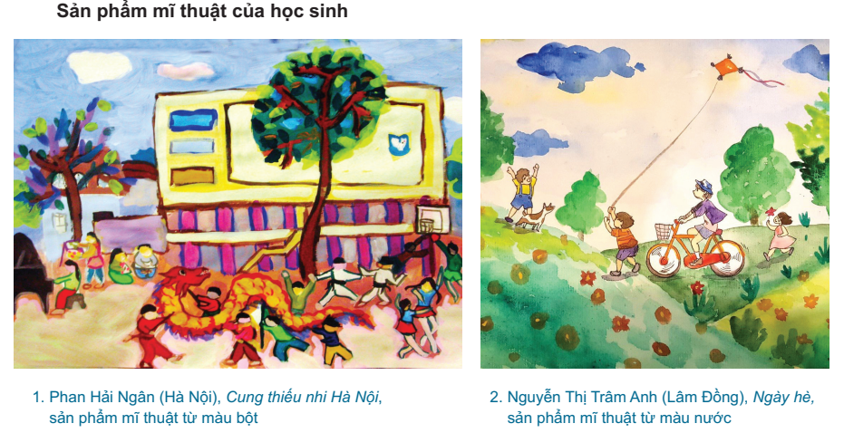

Slide 19
